Slide 1
Интегрированный урок по истории и физике в 9 классе по теме ”Российские изобретения 19 в.”
ПОЗНАВАТЕЛЬНАЯ ИГРА
Авторы: учитель истории Редозубова Е.Л. и учитель физики Глазунова В.В. ГБОУ школы № 904 г. Москвы

Slide 2
Цели урока и планируемые результаты
Цель: закрепить знания учащихся об основных изобретениях русских ученых в 19 в.; важнейших изменениях в жизни Москвы, связанных с внедрением этих изобретений.
Предметные результаты:
раскрывать значение деятельности выдающихся учёных- физиков 19 в.;
оценивать роль российской науки в изменении повседневной жизни Москвы.
Личностные результаты:
формирование гордости к достижениям российской науки 19 в. и истории Москвы

Slide 3
План урока
1. Актуализация знаний.
2. Проверка домашнего задания: параграф учебника истории и Презентация1 “Российские изобретения 19 в., изменившие жизнь москвичей”, размещенная на сайте festival.1semtembre.ru, – с помощью вопросов познавательной командной игры Презентация2 “Российские изобретения 19 в.” При оглашении правильного ответа на вопрос учитель может давать краткое объяснение.
3. Подведение итогов игры.

Slide 4
Инструкция по проведению игры
Игра “Российские изобретения 19 века” представлена в виде теста: 1-26 вопросы с выбором ответа, 27 вопрос с развернутым ответом.
Игра может проводиться на уроке истории по теме “Наука и культура в России 19 в.”, на уроках физики при изучении электрических и электромагнитных явлений в 8-9 классах, а также для проведения внеклассных мероприятий, недели естественных наук в школе.
Для проведения игры класс разбивают на 3-5 групп по 4-5 человек. Команды отвечают на вопросы друг за другом. Если команда ошибается, то на вопрос отвечает команда, первая поднявшая руки.
Итоги игры подводятся после ответов на вопросы 1-26. Вопрос 27 можно использовать для письменного домашнего задания.
Желаем успехов!

Slide 5
Актуализация знаний
19 век – это “весна” российской науки. Открытия и изобретения российских ученых 19 в. имели мировое значение, нашли практическое применение и изменили повседневную жизнь людей в городах.
В конце 19 в. появилась количественная теория электрических явлений, из знаний об электричестве выделилась наука “электротехника”.
Жизнь в городах невозможно было представить без электричества. В Москве появилось уличное электрическое освещение, городская электрическая сеть, телеграфная и телефонная связь, общественный городской транспорт был переведен на электрическую тягу.

Slide 6
Вопрос 1
Изобретения 19-20 веков: телефон, кино, трамваи, автомобиль с двигателем внутреннего сгорания, фонограф, дуговая лампа без регулятора, генератор переменного тока, дуговая сварка, радио, фотография, ядерный реактор, лазер, телевизор, электрический двигатель постоянного тока, интернет.
ЗАДАНИЕ: 1) В этом списке найдите изобретения 19 века.
2) Найдите изобретения российских учёных 19 века.

Slide 7
Ответ на вопрос 1
Изобретения 19 века: дуговая сварка, генератор переменного тока, фотография, кинематограф, телеграф, дуговая лампа без регулятора, лампа с металлической нитью накаливания, телефон, электрический двигатель постоянного тока, электрический трамвай, радиоприемник.
Российские изобретения 19 века: дуговая сварка, дуговая лампа без регулятора, лампа с металлической нитью накаливания, телеграф, радиоприемник.
Для выставления баллов за ответ наведите указатель мышки на стрелку и щелкните левой кнопкой.

Slide 8
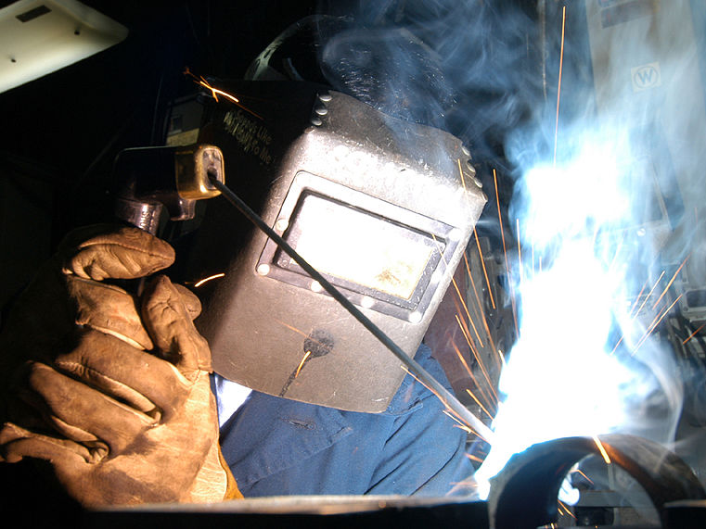
Ручная дуговая сварка

Slide 9
Телеграф Шиллинга

Slide 10
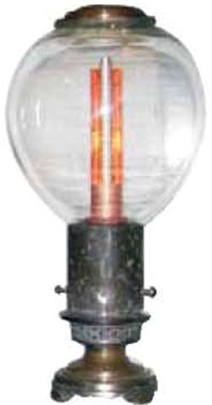
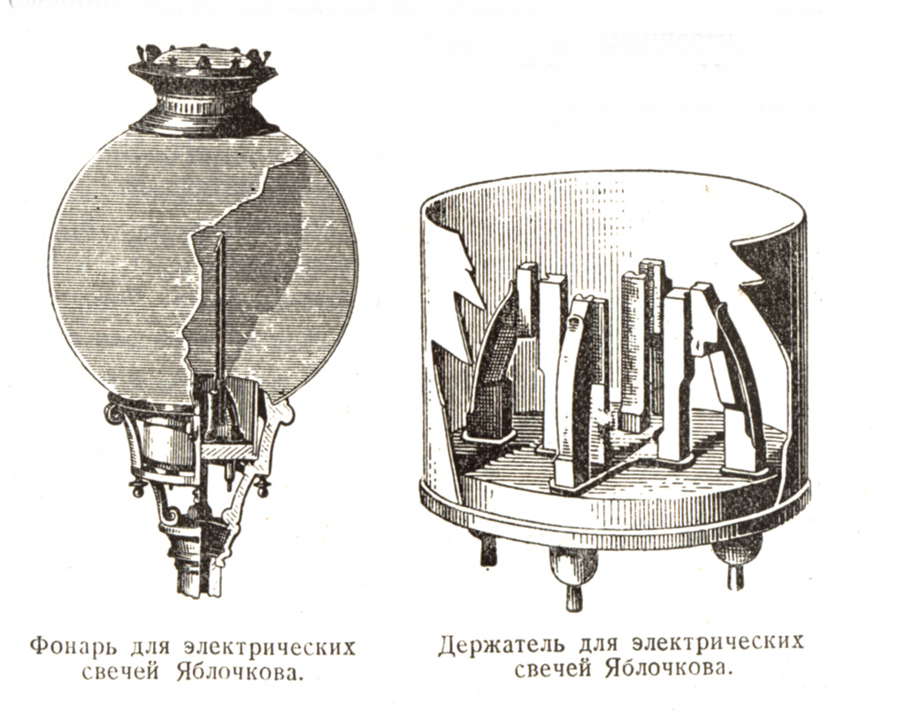
Электрическая дуговая лампа Яблочкова

Slide 11
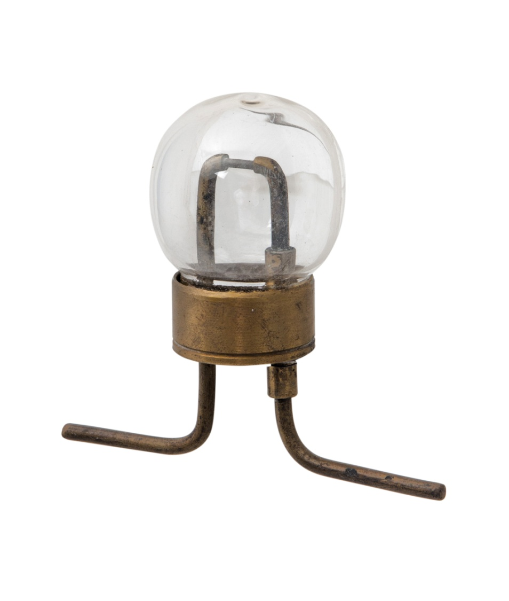
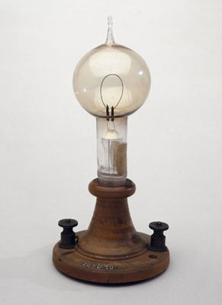
Электрические лампы накаливания Лодыгина

Slide 12
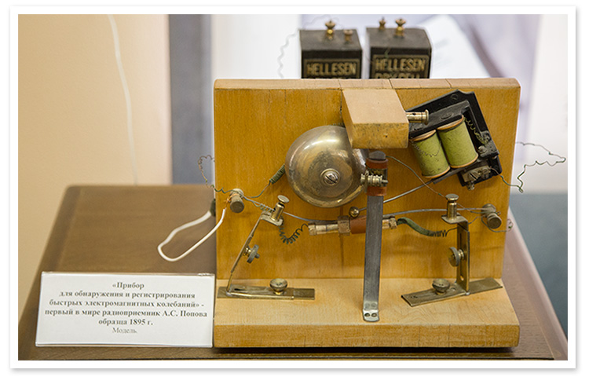
Радиоприемник Попова

Slide 13
Вопрос 2
Если 18 век был веком пара, то 19 век стал веком чего?
1) электричества,
2) атома,
3) железный век.

Slide 14
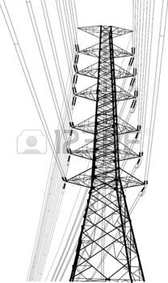
Ответ на вопрос 2
Век электричества
Выставить баллы за ответ

Slide 15
Вопрос 3
В 19 в. в России произошёл переход от мануфактур к крупному фабричному производству. Как называется этот процесс?
1) научно-техническая революция 3) протекционизм
2) технический прогресс 4) промышленный переворот

Slide 16
Ответ на вопрос 3
Промышленный переворот. Он начался в Англии во второй половине 18 в. В начале 19 века переворот произошел в США и Франции. В России - значительно позже, в 30-40-е гг. 19 века, а завершился в 1880-е годы.
Выставление баллов

Slide 17
Вопрос 4
В России было сделано ряд открытий. Важнейшее из них - в области связи- электрический телеграф. Изобретатель первого в мире телеграфа был также автором первого в истории человечества подрыва мины по электрическому проводу, создателем первой в России литографии (способ тиражирования изображений). Русский гусар, штурмовавший Париж, ученый и дипломат. Кто автор этих изобретений?
1) Шиллинг П.Л. 3) Лобачевский
2) Попов А.С. 4) Тимирязев
Какой поэт написал о нём следующие строки?
О, сколько нам открытий чудных
Готовит просвещенья дух
И Опыт, сын ошибок трудных
И, Гений парадоксов друг
А) Пушкин В) Некрасов
Б) Лермонтов Г) Тютчев

Slide 18
Ответ на вопрос 4
Шиллинг Павел Львович (1786 - 1837).
Пушкин Александр Сергеевич (1799-1837)

Slide 19
Вопрос 5
В Москве электрический телеграф появился за два года до Крымской войны.
Когда в Москве появился первый телеграф?
Знаете ли вы, где сейчас находится центральный телеграф и его музей?

Slide 20
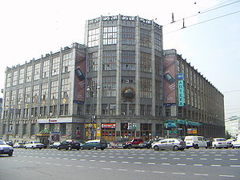
Ответ на вопрос 5
В 1851 году.
Сейчас телеграф находится на Тверской улице.
Здание Центрального телеграфа на Тверской улице.

Slide 21
Вопрос 6
Важнейшие изменения в 19 в. произошли и в городском транспорте.
Назовите год, когда в Москве появился первый общественный транспорт. Это было за 14 лет до отмены крепостного права.
Как он назывался?

Slide 22
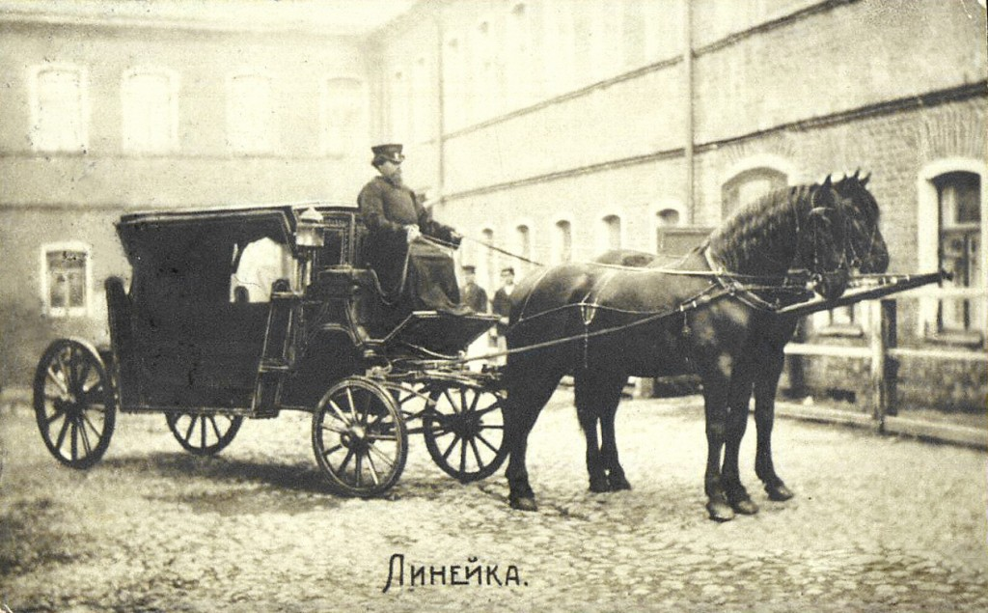
Ответ на вопрос 6
В 1847 г. на улицах Москвы появилась линейка. Линейка — длинные дрожки, обычно с возможностью усесться по обе стороны спиной друг к другу. Линейка вмещала до 12 человек, ездила по постоянному маршруту.

Slide 23
Вопрос 7
Трамвай в депо слегка дремал,
Своего предка вспоминал-
Тот в город выезжал с конём.
Кто знает что-нибудь о нём?

Slide 24
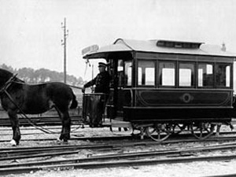
Ответ на вопрос 7
Первая конка появилась в Москве в 1872 г., когда открылась Политехническая выставка. Она ездила от Исторического музея до современного Белорусского вокзала. Затем уже на конке за 2 часа можно было доехать от Нескучного сада до Сокольников. Вмещала конка до 40 человек, максимальная скорость - 20 км/ч.
Вагон конно-железной дороги

Slide 25
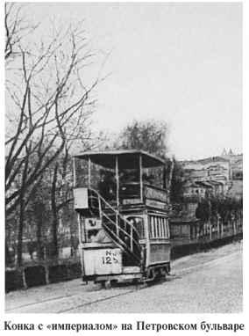
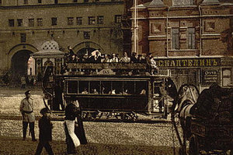
Вопрос 8
Проезд на конке стоил 5 копеек внутри вагона, 3 копейки на крыше - империале. Почему женщинам запрещалось ездить на империале?

Slide 26
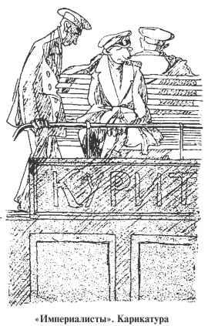
Ответ на вопрос 8
Считалось неприличным, когда женщина приподнимает высоко платье, карабкаясь на империал.

Slide 27
Вопрос 9
Конка была очень популярным видом общественного транспорта. На нём с 1894-1896 гг. перевезли 47 млн. пассажиров. Подумайте, какие минусы были у конки?

Slide 28
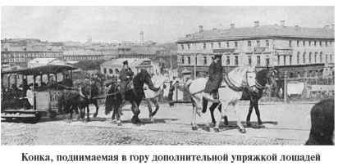
Ответ на вопрос 9
Двигалась очень медленно.
Часто сходила с рельсов.
Чтобы забраться на крутой подъём, впрягалась дополнительная пара лошадей.
Сено, овёс стоили дорого.

Slide 29
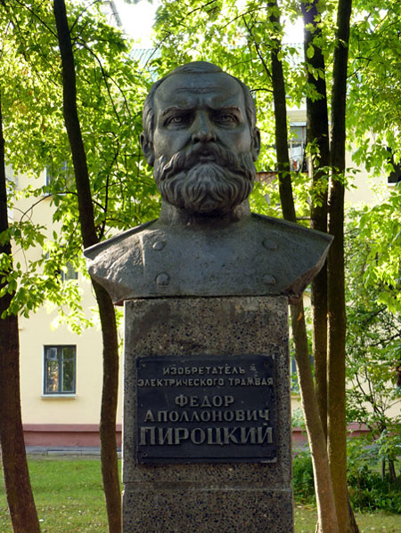
Вопрос 10
Первым в России перевел вагон на электрическую тягу Пироцкий Ф.А. Что создал этот изобретатель?
Пироцкий Федор Аполлонович (1845-1898). Памятник в Витебске.

Slide 30
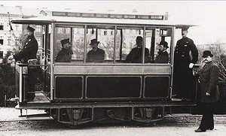
Ответ на вопрос 10
Электрический трамвай.

Slide 31
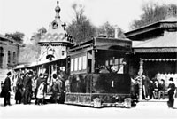
Вопрос 11
1) Говорят о том, что идея создать трамвай пришла учёному, когда он со своим другом спускался по Владимирскому спуску в Киеве, и обратил на плотное движение в этом районе. Он сказал:» Электрическая конка сильная, быстрая, надёжная. Ей не нужны (1), и она не оставляет (2) на мостовой. А главное электрика будет стоить дешевле, чем (3). Вставьте пропущенные слова.
2) Что Пироцкий назвал «дармовыми электрическими линиями»?
Трамвай в Киеве

Slide 32
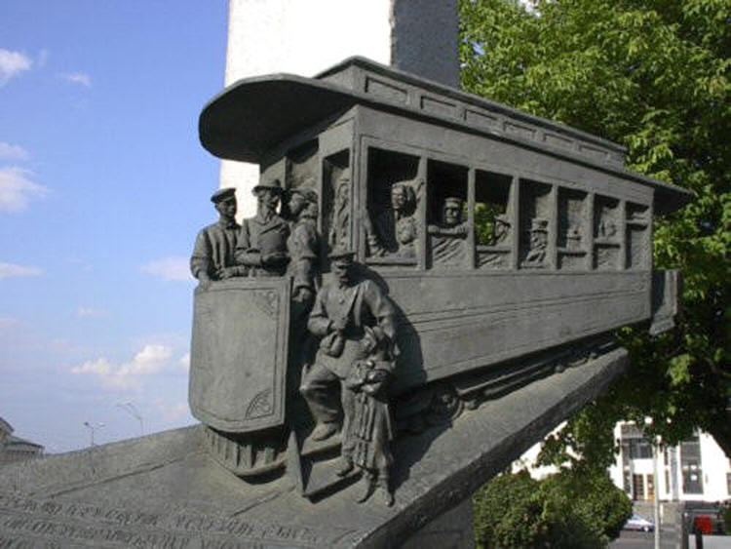
Ответ на вопрос 11
1) Пропущенные слова: “Лошади, навоз, сено”.
2) Рельсы.
Памятник первому трамваю на Почтовой площади в Киеве, 25 ноября 2012 он был ликвидирован в связи со строительством новой транспортной развязки.

Slide 33
Вопрос 12
Каково происхождение слова “трамвай”? Что оно означает ?
От имени английского инженера О’Трама, построившего в 1880 г. первую в Лондоне рельсовую дорогу для электрического вагона.
Вагон, ведомый лошадьми.
Дорогу, состоящую из столбов.
Вагон для перевозки угля на шахтах

Slide 34
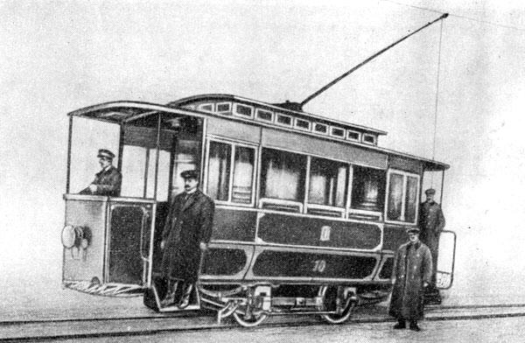
Ответ на вопрос 12
Трамвай – городской наземный рельсовый транспорт с электрической тягой и питанием от контактной сети. Вагоны приводятся в движение тяговыми электродвигателями.
Слово “трамвай” (от англ. tram (вагон, вагонетка) и way (путь), название произошло, по одной из версий, от вагонеток для перевозки угля на шахтах.

Slide 35
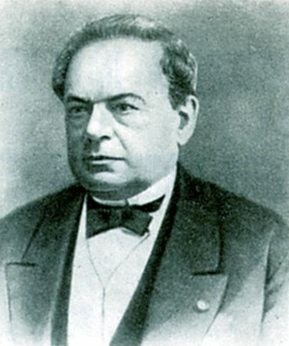
Вопрос 13
Основные теоретические вопросы, связанные с деятельностью трамвая, разработали ещё в начале 30-х годов русские учёные Д.А . Лачинов, Б.С. Якоби. Какую важную деталь конструкции трамвая создал Якоби? Какие ещё его изобретения вы знаете?
Якоби Борис Семенович (1801-1874)

Slide 36
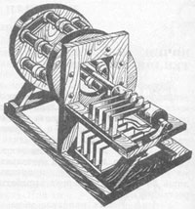
Ответ на вопрос 13
Электрический двигатель постоянного тока с вращающимся якорем.
Телеграф, печатающий буквы.
Гальванопластика.

Slide 37
Вопрос 14
Первые испытания трамвая были в 1875 г. в Петербурге. А на улицах городов России появился гораздо позже. В Киеве - в 1892г, в Москве – в 1899 г, в Петербурге- в 1907 г. Почему трамвайное движение появилось позже?

Slide 38
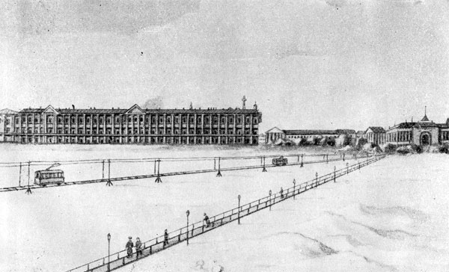
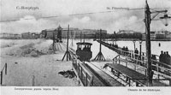
Ответ на вопрос 14
Из-за сопротивления хозяев конки. Местные олигархи, вложившие капитал в конку, были против трамвая. На стороне магнатов были и российские законы. В выданных правах хозяевам конки говорилось, что городская управа в течение 50 лет не может без согласия «коночных» хозяев использовать на улицах Москвы другой вид транспорта. Из-за этого же трамвай в Санкт- Петербурге пустили по льду Невы.
Трамвайные пути, проложенные по льду Невы в 1890 г.

Slide 39
Вопрос 15
Почему не хотел пускать трамвай обер-полицмейстер города Трепов?
1) Трамвай ехал быстрее, чем его лошади.
2) Генерал был против всех нововведений.
3) Требовались большие затраты на внедрение этого изобретения

Slide 40
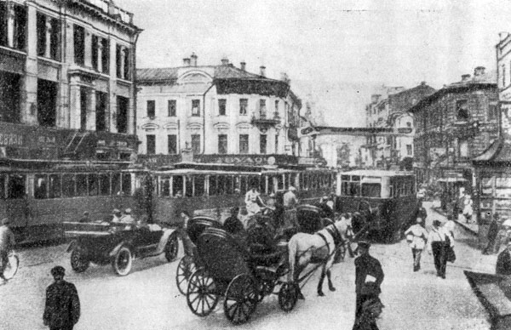
Ответ на вопрос 15
Трепов был против трамвая, т.к. он ехал быстрее его лошади.

Slide 41
Вопрос 16
Откуда взялось выражение “метр с кепкой”? Как оно связано с трамваем?
1) Пассажиров ниже метра не пускали в трамвай.
2) Дети ниже метра ездили бесплатно.
3) Водители были роста чуть выше метра.
4) Для пассажиров такого роста были отдельные места

Slide 42
Ответ на вопрос 16
Для пассажиров, рост которых был ниже метра, проезд был бесплатным. В вагонах проводили специальные горизонтальные линии на высоте 1 метра. Не желающие платить за проезд родители, заявляли контролёру, что рост их ребёнка ниже метра, но визуально кажется большим из-за головного убора.

Slide 43
Вопрос 17
Какое вы знаете важнейшее изобретение 19 века. О нём писал Валерий Брюсов:
Змей, сносивший с неба древле Прометеев дар земле, Что таишь ты, стыд ли, гнев ли Ныне замкнутый в стене?

Slide 44
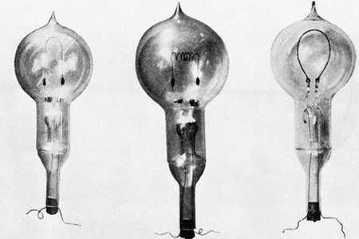
Ответ на вопрос 17
Электрическая лампа

Slide 45
Вопрос 18
До электрической лампы в Москве 19 века в фонарях применяли конопляное масло, потом спирт. Откуда произошло слово “офонареть”?

Slide 46
Ответ на вопрос 18
" В масло стали добавлять спирт для яркости и долготы горения. Однако по вполне понятным причинам это новшество не прижилось. Какой же выпивоха мог пройти мимо очередного фонаря?! Так что после нескольких "остановок" человек хорошенько напивался, и в народе звали его офонаревшим“.

Slide 47
Вопрос 19
Дуговые электрические лампы, появившиеся на улицах городов Европы, называли «русским светом». Изобрёл дуговую электрическую лампу наш русский учёный. Интересный факт его биографии. Он догадался , как нужно было располагать электроды в лампе относительно друг друга … , когда в ресторане в Париже на стол положили вилку. Назовите фамилию изобретателя.
1) Яблочков, 3) Попов,
2) Столетов, 4) Пржевальский.
Как нужно было располагать электроды в лампе?
А) горизонтально,
Б) по диагонали,
В) перпендикулярно,
Г) параллельно.

Slide 48
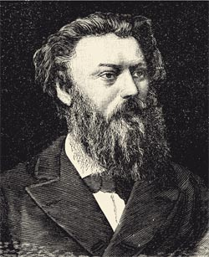
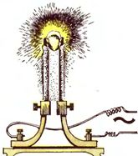
Ответ на вопрос 19
Яблочков П.Н.
Электроды нужно располагать вертикально и изолировать друг от друга огнеупорной глиной.
Яблочков Павел Николаевич (1847-1894)

Slide 49
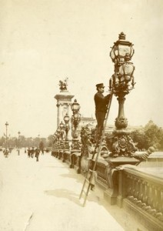
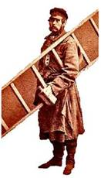
Вопрос 20
Как называлась профессия, полностью исчезнувшая в 30-х годах 20 века с внедрением электрического освещения?

Slide 50
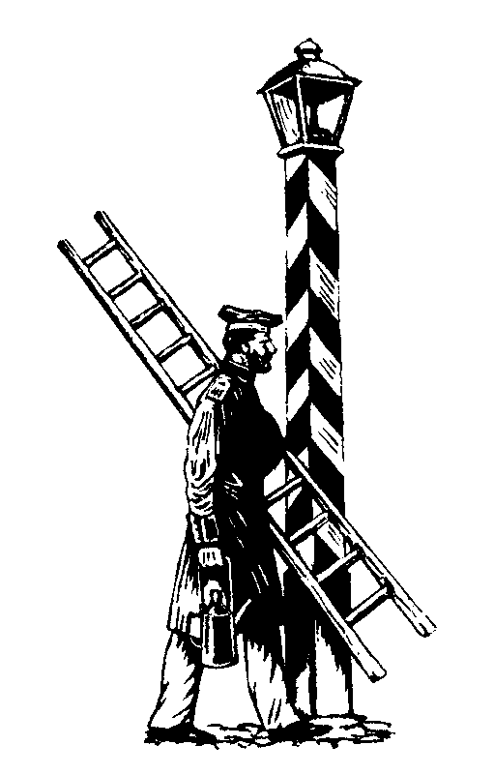
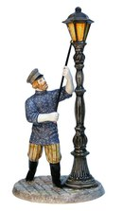
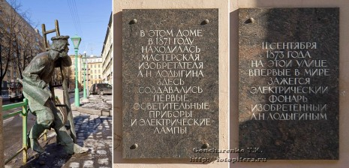
Ответ на вопрос 20
Фонарщик. В XIX веке доминирующей формой уличного освещения стали газовые фонари. Ранние газовые фонари ещё требовали присутствия фонарщика, но в конечном итоге были разработаны системы, которые позволили зажигать фонари автоматически. Фонарщик должен был:
- Зажигать/тушить фонари,
- Наполнять резервуар с горючей жидкостью,
Ремонтировать фонари (ремонт резервуаров для горючей жидкости, выправка рефлекторов, замена горелки, ремонт каркаса, замена стёкол)
Одному фонарщику приходилось следить за горением 150 фонарей, расставленных по улицам на протяжении 6 км.
Памятник фонарщику на Одесской улице в Петербурге.

Slide 51
Вопрос 21
В дни коронации какого императора была освещена площадь вокруг Храма Христа Спасителя, была устроена первая электрическая иллюминация колокольни Ивана Великого, если известно, что это произошло 15 мая 1883 г.?
1) Николая 1 3) Александра 2
2) Александра 1 4) Александра 3

Slide 52
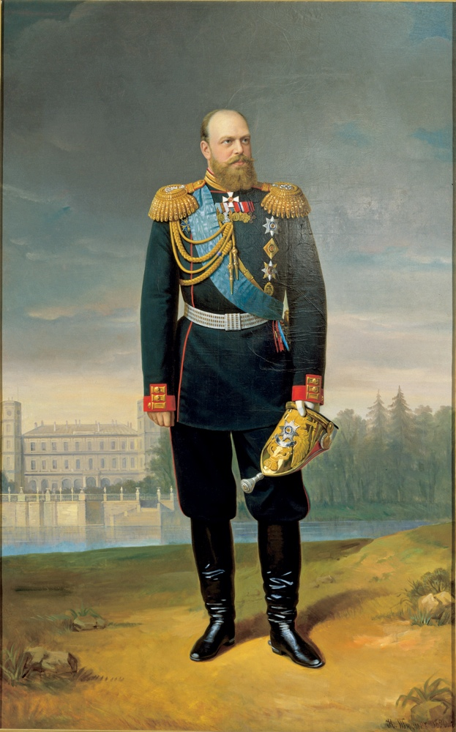
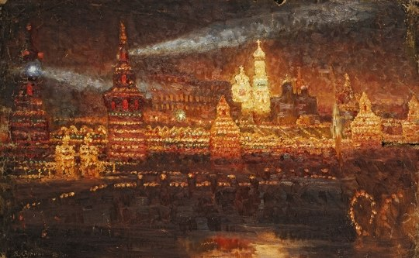
Ответ на вопрос 21
Александр III (1845-1894)

Slide 53
Вопрос 22
Когда в Москве установили электрические фонари люди по-разному реагировали на это. Люди любовались фонарями, как чудесным огнем с неба.
Как вы думаете они выражали свою радость?
Когда установили электрическое освещение в Европе, чем были недовольны английские леди и торговцы рыбой?

Slide 54
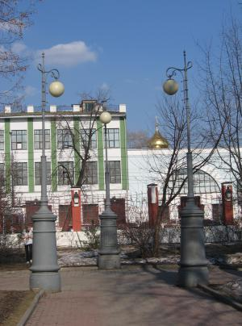
Ответ на вопрос 22
В саду »Эрмитаж» вечерами публика приветствовала включение электрических фонарей бурными аплодисментами.
Английские же леди считали, что электричество придает мертвенность лицам, затрудняет выбор одежды, так как освещенные электрическим светом костюмы кажутся иными, чем при дневном свете. Торговцы рыбой считали, что при электрическом свете выставленная для продажи рыбы отпугивает покупателей свои несвежим видом. Многие жаловались на резь в глазах и мигание света.
Сад Эрмитаж в Каретном ряду. В саду "Эрмитаж" стоят несколько фонарей конца XIX века, в которых горели дуговые электрические лампы. Верхняя их часть была срезана и модернизирована. В Москве сохранилось всего четыре таких фонаря в полном виде на территории Кремля.

Slide 55
Вопрос 23
Для чего люди приносили с собой газеты туда, где устанавливались первые такие фонари?

Slide 56
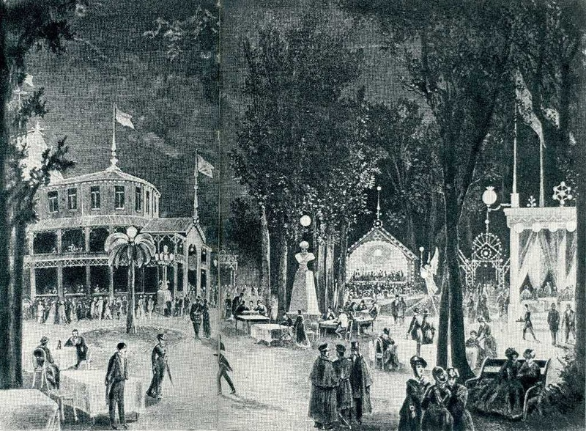
Ответ на вопрос 23
Газеты приносили с собой для того, чтобы сравнить расстояние, на котором можно было читать при керосиновом освещении и при электричестве

Slide 57
Вопрос 24
Не менее важным было создание лампы накаливания. Учёный, который занялся проблемой создания практически пригодной лампы накаливания, разрабатывал проект летательного аппарата и задумался, как его освещать ночью. Назовите имя этого русского учёного.
1) П.Н. Яблочков, 3) В.В.Петров,
2) А.Н. Лодыгин, 4) А.С. Попов

Slide 58
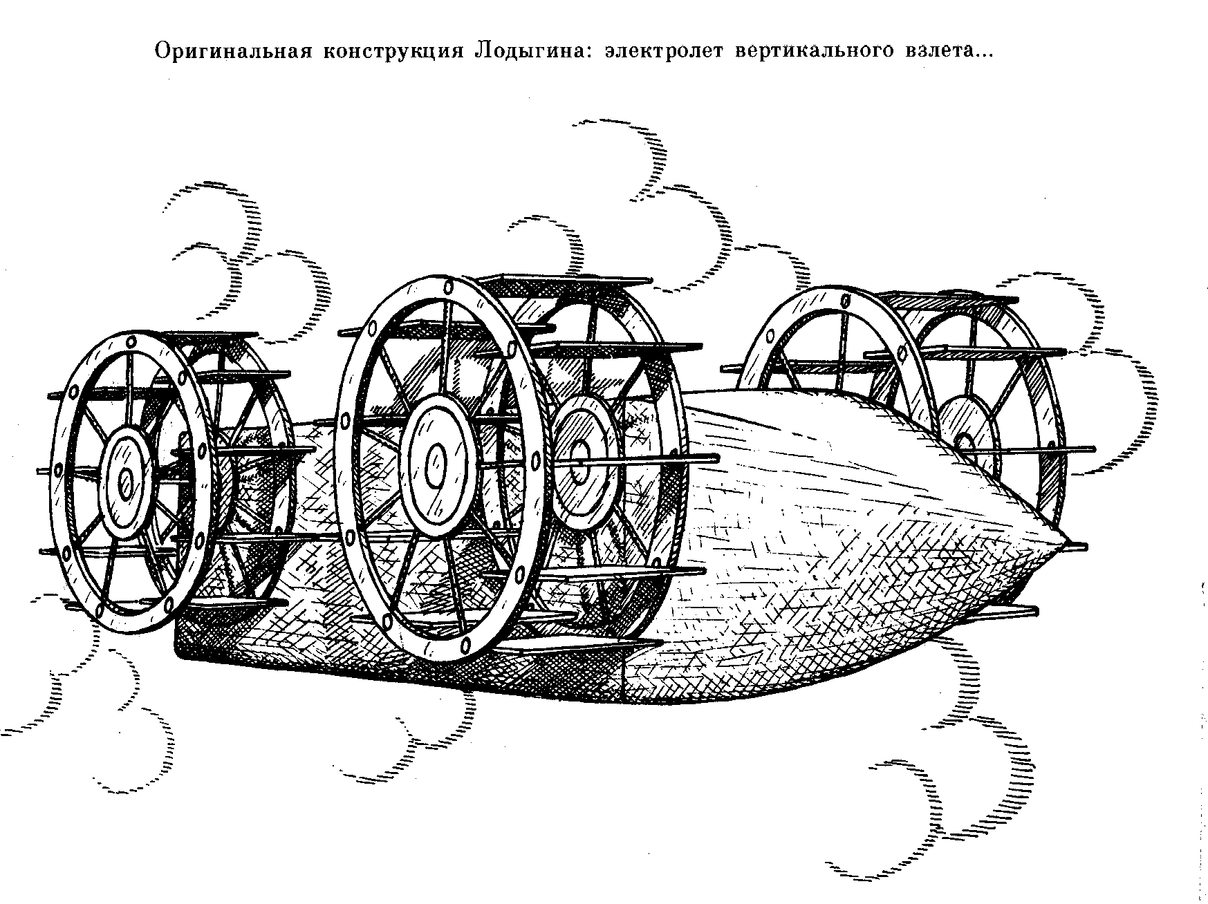
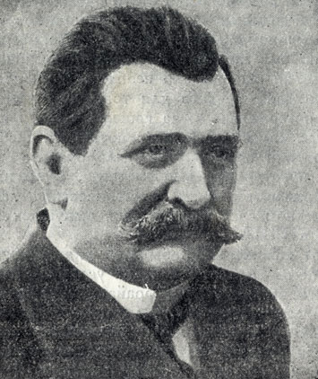
Ответ на вопрос 24
Электролет вертикального взлета Лодыгина
Александр Николаевич Лодыгин (1847-1923)

Slide 59
Вопрос 25
Нередко изобретателем лампы накаливания называют американского учёного, который сделал больше всего открытий в истории человечества. Как его зовут? Какой патент он получил?
1) Эдисон, 3) Фарадей,
2) Джоуль, 4) Ампер.
А) на изобретение лампы накаливания,
Б) на изобретение дуговой лампы,
В) на усовершенствование лампы накаливания.

Slide 60
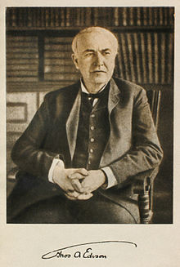
Ответ на вопрос 25
Эдисон Томас Алва (1847-1931)

Slide 61
Вопрос 26
В Москве стали применять, что очень важно электрическое освещение в домах. Правда стоило оно ещё очень дорого. Если человек не платил 2 месяца за электричество, он мог купить:
1) спички; 3) буханку хлеба;
2) килограмм мяса; 4) корову.

Slide 62
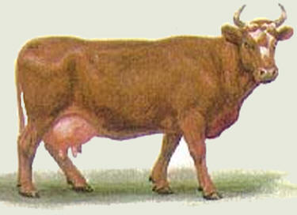
Ответ на вопрос 26
Корову.
Цены на скот регулярно публиковались в статистических сборниках конца XIX и начала XX столетий.
Цены на скот менялись в широких пределах в зависимости от сезона. осенью и зимой цена была ниже, весной и летом выше. Сколько же стоила скотина в 1914 году в русских дореволюционных рублях:
Скот Зима Весна Лето Осень
корова дойная 71 85 78 53
лошадь выездная 172 186 184 143
лошадь рабочая 68 111 121 106
В 1913 году среднемесячная заработная плата занятых в промышленности в России составляла, в рублях по золотому паритету - 24,2 руб.

Slide 63
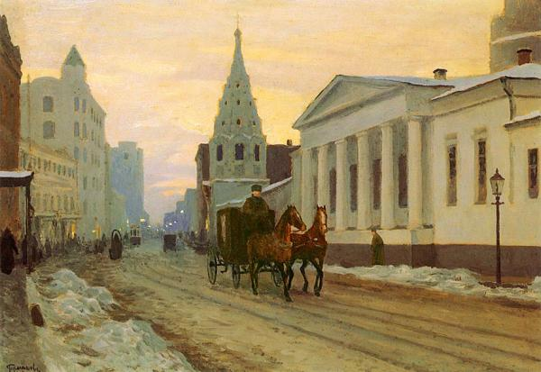
Вопрос 27
Как изменился наш город к концу 19 века?
“Темнел московский серый зимний день, холодно зажигался газ в фонарях, тепло освещались витрины магазинов – и разгоралась вечерняя, освобождающаяся от дневных дел московская жизнь: гуще и бодрей неслись извозчичьи санки, тяжелей гремели переполненные, ныряющие трамваи, - в сумраке уже видно было, как с шипением сыпались с проводов зеленые звезды - оживленнее спешили по снежным тротуарам мутно чернеющие прохожие…” (И.А. Бунин. “Чистый понедельник”).
Гермашев М.М. Улица Арбат.

Slide 64
Мы всегда будем помнить имена тех учёных, изобретения которых изменили жизнь людей. А.П. Чехов о них сказал: «Их благородное честолюбие, имеющее в основе честь родины и науки, их упорство, никакими опасностями и искушениями непобедимое, стремление к цели, богатство знаний и трудолюбие, делают их в глазах народа подвижниками».

Slide 65
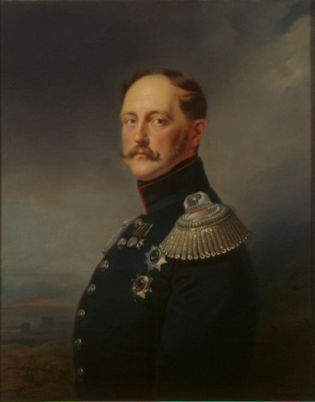
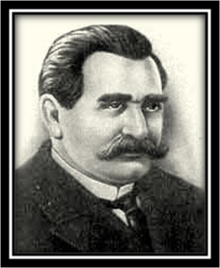
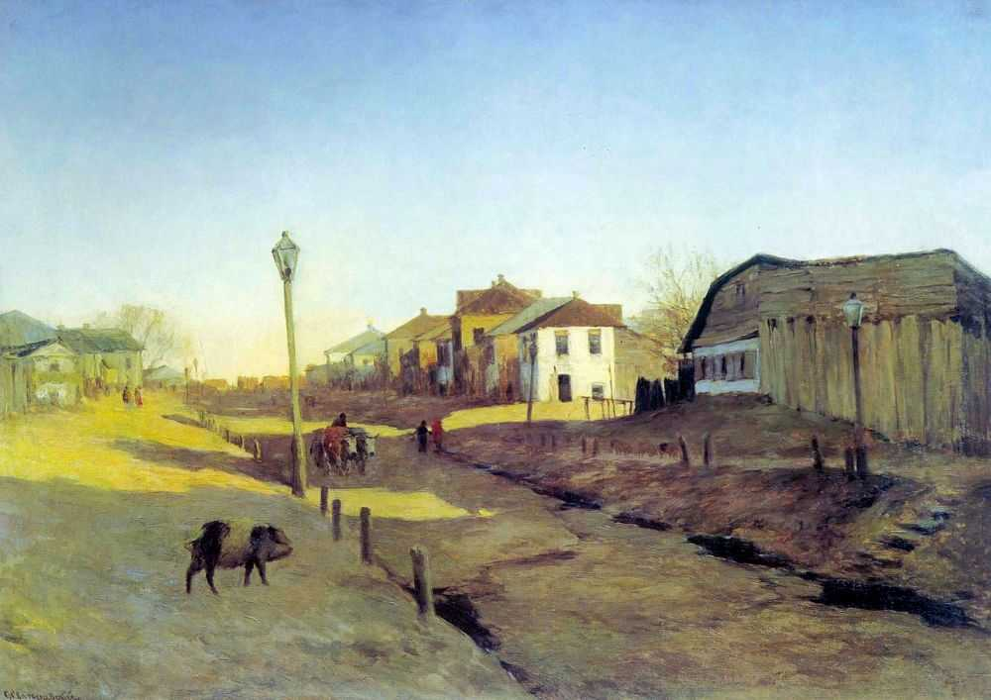
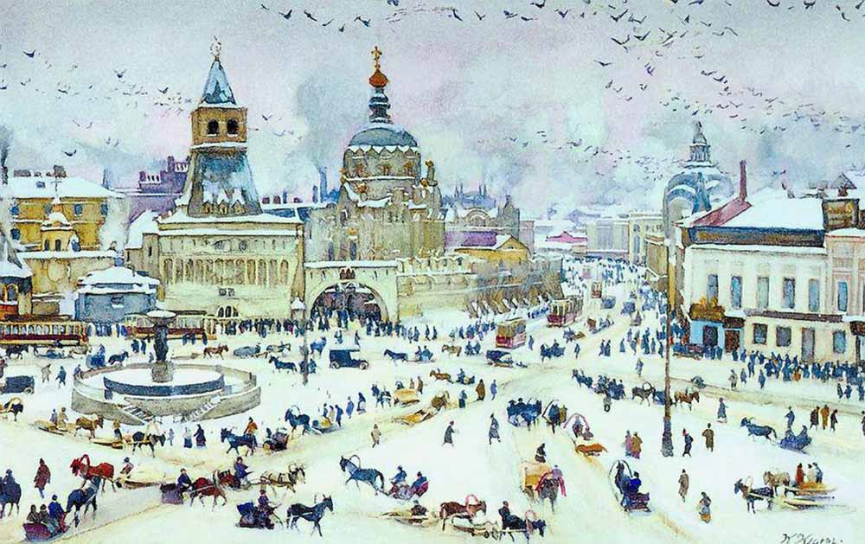
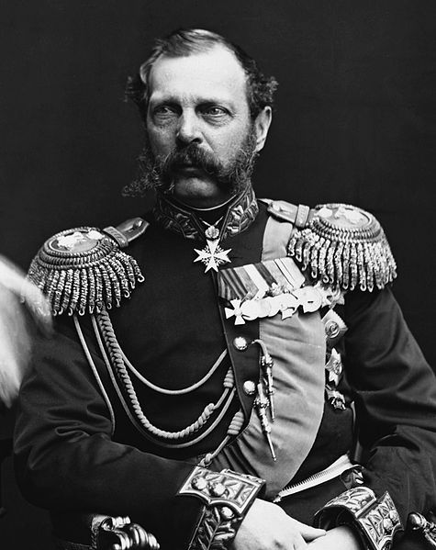
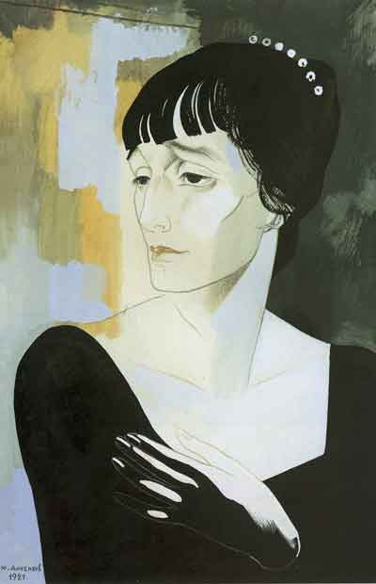
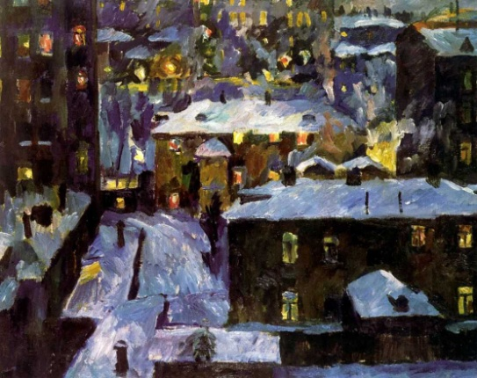
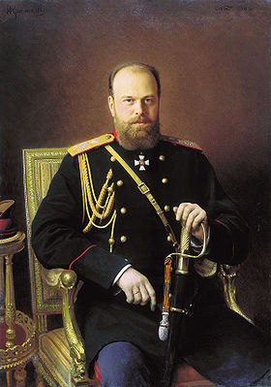
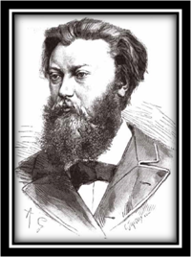
История России 19 в.
Покосился гнилой фонарь – С колокольни идет звонарь… Как по левой руке – пустырь, А по правой руке – монастырь…
Мне бы снова мой черный платок, Мне бы невской воды глоток. А. Ахматова,1940

Slide 66
ИТОГИ ИГРЫ. Таблица для суммирования баллов
2
3
4
5
6
7
8
9
10
11
12
13
14
15
16
17
18
19
20
21
22
23
24
25
26
27
Для возврата к вопросу наведите мышку на кнопку и щелкните один раз левой кнопкой мышки.
Для выставления баллов наведите курсор на таблицу и два раза щелкните левой кнопкой мышки.

